Slide 1
Черты модерна в нижегородской архитектуре
Подготовила материал:
Трифонова Людмила Петровна,
учитель ИЗО, МХК,
МБОУ Арефинская СОШ,
Нижегородская область.

Slide 2
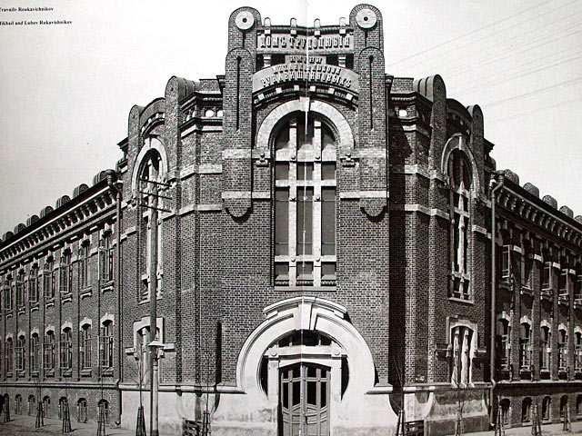
В 1902-1903 годах в городе было построено сразу несколько крупных общественных зданий, архитектура которых носит явные черты модерна.
Дом Трудолюбия купцов Рукавишниковых.

Slide 3
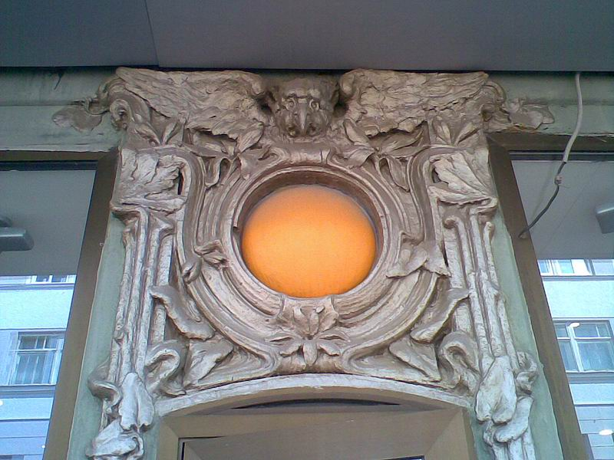

Slide 4
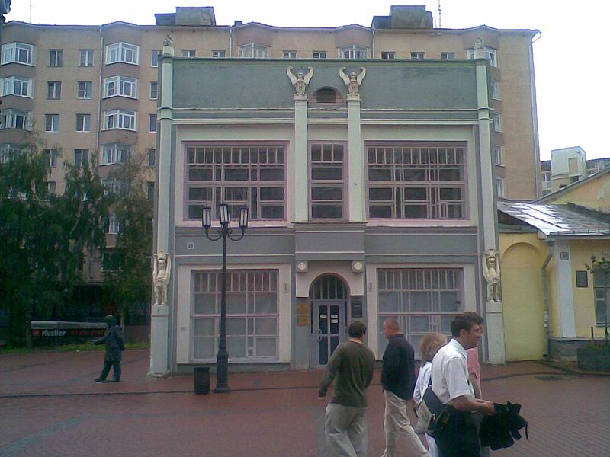

Slide 5
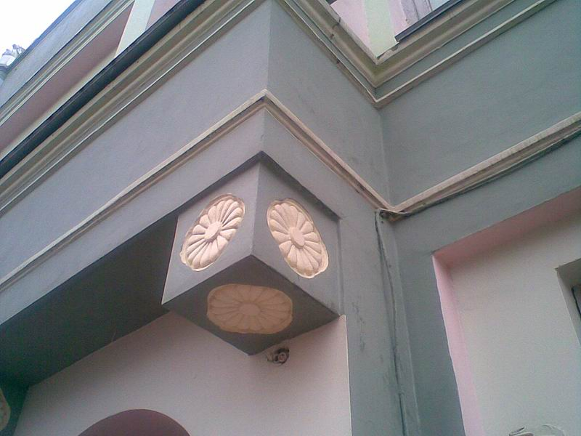

Slide 6
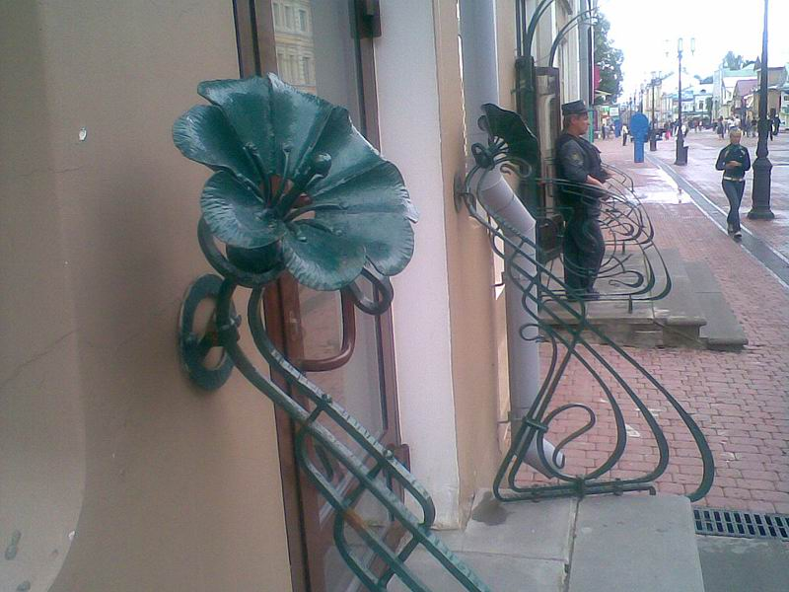

Slide 7
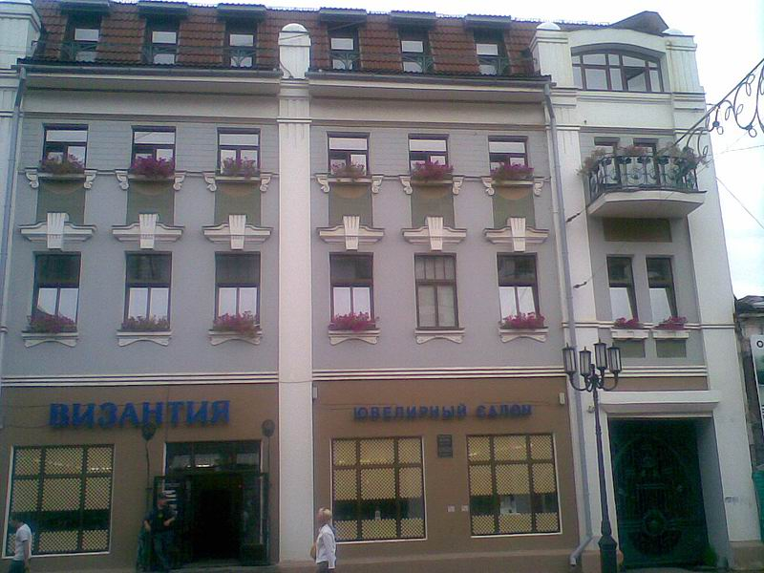

Slide 8
Анализ лучших сооружений в стиле рационального модерна показывает, что в них наблюдается единство утилитарной и художественной формы, соответствие внешнего облика внутренней структуре. Модерн-это первый этап развития рациональной архитектуры новейшего времени.

Slide 9
Источники:
Учебник. Искусство. Базовый уровень. 11 кл.: учебник / Г.И.Данилова. – 3-е изд., стереотип. – М.: Дрофа, 2017.

